Slide 1
MANAJEMEN NYERI UNTUK MENINGKATKAN EFEKTIFITAS TERAPI
Dr. dr. KENANGA MARWAN S, SpAn.KNA
Departemen Anestesiologi dan Terapi Intensif
FK ULM- RSUD Ulin Banjarmasin

Slide 2
Secara Umum dikenal 3 Jenis Nyeri
Nyeri Akut
Nyeri Kronik
Nyeri Kanker

Slide 3
Nyeri Akut
Nyeri akut adalah respon fisiologik normal yang diramalkan terhadap rangsang kimiawi, panas atau mekanik menyusul suatu pembedahan, trauma, dan penyakit akut
Prototipe dari nyeri akut adalah nyeri pascabedah atau trauma

Slide 4
Konsekuensi Nyeri yang Tidak Teratasi
Acute pain
Increased
sympathetic
activity
Splinting shallow breathing
Increased catabolic
demands
Anxiety and fear
Peripheral/ central sensitisation
GI effects
Myocardial O₂ consumption
Atelectasis
hypoxaemia
hypercarbia
Poor wound healing/muscle breakdown
Sleeplessness, helplessness
Neuro-
plasticity
GI motility
Myocardial ischaemia
Delayed recovery
Weakness and impaired rehab.
Psycho- logical
distress
Pneumonia
Chronic pain
GI = gastrointestinal

Slide 5
Balans Analgesia
adalah suatu teknik pengelolaan nyeri pascabedah yang menggunakan pendekatan multimodal di mana, mekanisme nyeri dihambat atau ditekan pada setiap tahap pada proses nosisepsi (transduksi, transmisi dan modulasi)

Slide 6
Sensitisasi perifer (transduksi dan transmisi) dapat diatasi dengan
Anestetik lokal
NSAIDs (Non-steroid anti inflammatory drugs )
Sensitisasi sentral (modulasi) dapat diatasi dengan
Opioids (morphine, pethidine, fentanyl)
Ketamine dosis rendah

Slide 7
Multimodal Analgesia
OPIOID
- SYSTEMIC
- EPIDURAL
- SUBARACH
PERCEPTION
PAIN
KETAMIN, TRAMADOL
COX-2, COX-3
LOCAL ANESTHETIC
- EPIDURAL
SUBARACHNOID
PERIPHERAL NERVE BLOCK
MODULATION
DESCENDING
MODULATION
DORSAL HORN
ASCENDING
INPUT
DORSAL ROOT GANGLION
LA
COX-1
COX-2
TRANSMISSION
SPINOTHALAMIC
TRACT
PERIPHERAL
NERVE
TRANSDUCTION
TRAUMA
PERIPHERAL
NOCICEPTORS
NO SINGLE DRUG CAN PRODUCE OPTIMAL ANALGESIA WITHOUT ADVERSE EFFECT
Adapted from Gottschalk A et al. Am Fam Physician. 2001;63:1981, and Kehlet H et al. Anesth Analg. 1993;77:1049.

Slide 8
Nyeri Kronik
Definisi IASP adalah “pain that persists beyond normal tissue healing time, pain refractory to ordinary pain-killers or opioids, and sensory abnormalities in which typically nonnoxious stimuli induce pain .

Slide 9
Nyeri yang tidak teratasi dapat menyebabkan:
Insomnia
Anxietas
Depresi
Anorexia
Immobilisasi
penderita memiliki kecenderungan untuk bunuh diri untuk menghilangkan penderitaannya

Slide 10
Nyeri kronik
Termasuk segala jenis gangguan nyeri
Trigeminal neuralgia
Complex Regional Pain Syndrome
Postherpetic Neuralgia
Carpal tunnel syndrome
Causalgia
etc.
etc.
etc.

Slide 11
Penatalaksanaan nyeri kronik
Medikasi oral
Regional treatments
* Blok saraf konvensional
* Regional drug delivery techniques

Slide 12
Medikasi oral
Sodium channnel blockers
(carbamazepine, mexiletine, amitriptiline)
Modulation of descending pathway
(amitriptiline, imipramine, clonidine)
NSAIDs
(COX-1&2 or COX-2 inhibitors)
Opioids
(morphine, buprenorphine)
NMDA receptor blockers
(ketamine, lamotrigine)
GABA agonists
(barbiturates, midazolam, baclofen, gabapentin)

Slide 13
Mengapa nyeri kronik menjadi masalah besar bagi kita?
Pengajaran tentang nyeri belum terorganisasi dengan baik
Pengetahuan kita tentang mekanisme nyeri kronik belum seluruhnya dapat diterangkan
Pengelolaan nyeri kronik yang tidak integratif dan holistik

Slide 14
NYERI KANKER
SOMATIC SOURCE
TOTAL
PAIN
DEPRESSION
ANGER
ANXIETY
Bio-psiko-sosio-kulturo-spiritual

Slide 15
Menurut Wisconsin, nyeri merupakan faktor utama yang mendorong penderita nyeri kanker berupaya untuk bunuh diri. Pengalaman ini pulalah yang memicu lahirnya paham euthanasia

Slide 16
Dalam Evaluasi perlu Diperhatikan
Penyebab Nyeri Kanker
Jenis Nyeri Kanker
Sifat Nyeri Kanker
Derajat Nyeri Kanker

Slide 17
Nyeri Akibat Kanker
70% Penderita akan mengalami nyeri ringan sampai berat
Mekanisme:
Infiltrasi ke tulang
Infiltrasi ke jaringan syaraf
Pengaruh langsung ke organ
Pengaruh Langsung ke jaringan lunak
Ulserasi jaringan
Peningkatan Tekanan Intra Kranial

Slide 18
Nyeri yang berhubungan dengan kanker
Mekanisme:
Kejang otot
Dekubitus
Infeksi dengan jamur Kandida
Trombosis Vena Dalam
Sembelit
Sembab akibat sumbatan Pembuluh Limfe
Neuralgia Pasca Infeksi Herpes Zoster
Emboli Paru

Slide 19
Nyeri Akibat Pengobatan
Mekanisme:
Akibat proses pembedahan
Akibat kemoterapi
Akibat radioterapi

Slide 20
Hal lain yang tidak langsung berhubungan dengan Kanker Maupun Pengobatan Kanker
Mekanisme:
Nyeri otot dan tulang
Sakit Kepala atau migrain
Arthritis
Nyeri akibat kelainan Kardiovaskuler
Neuropati

Slide 21
Adapun Faktor yang mempengaruhi Nyeri Fisik:
Gangguan Fisik yang lain
Masalah Psikologis
Masalah-masalah Sosial
Faktor Budaya

Slide 22
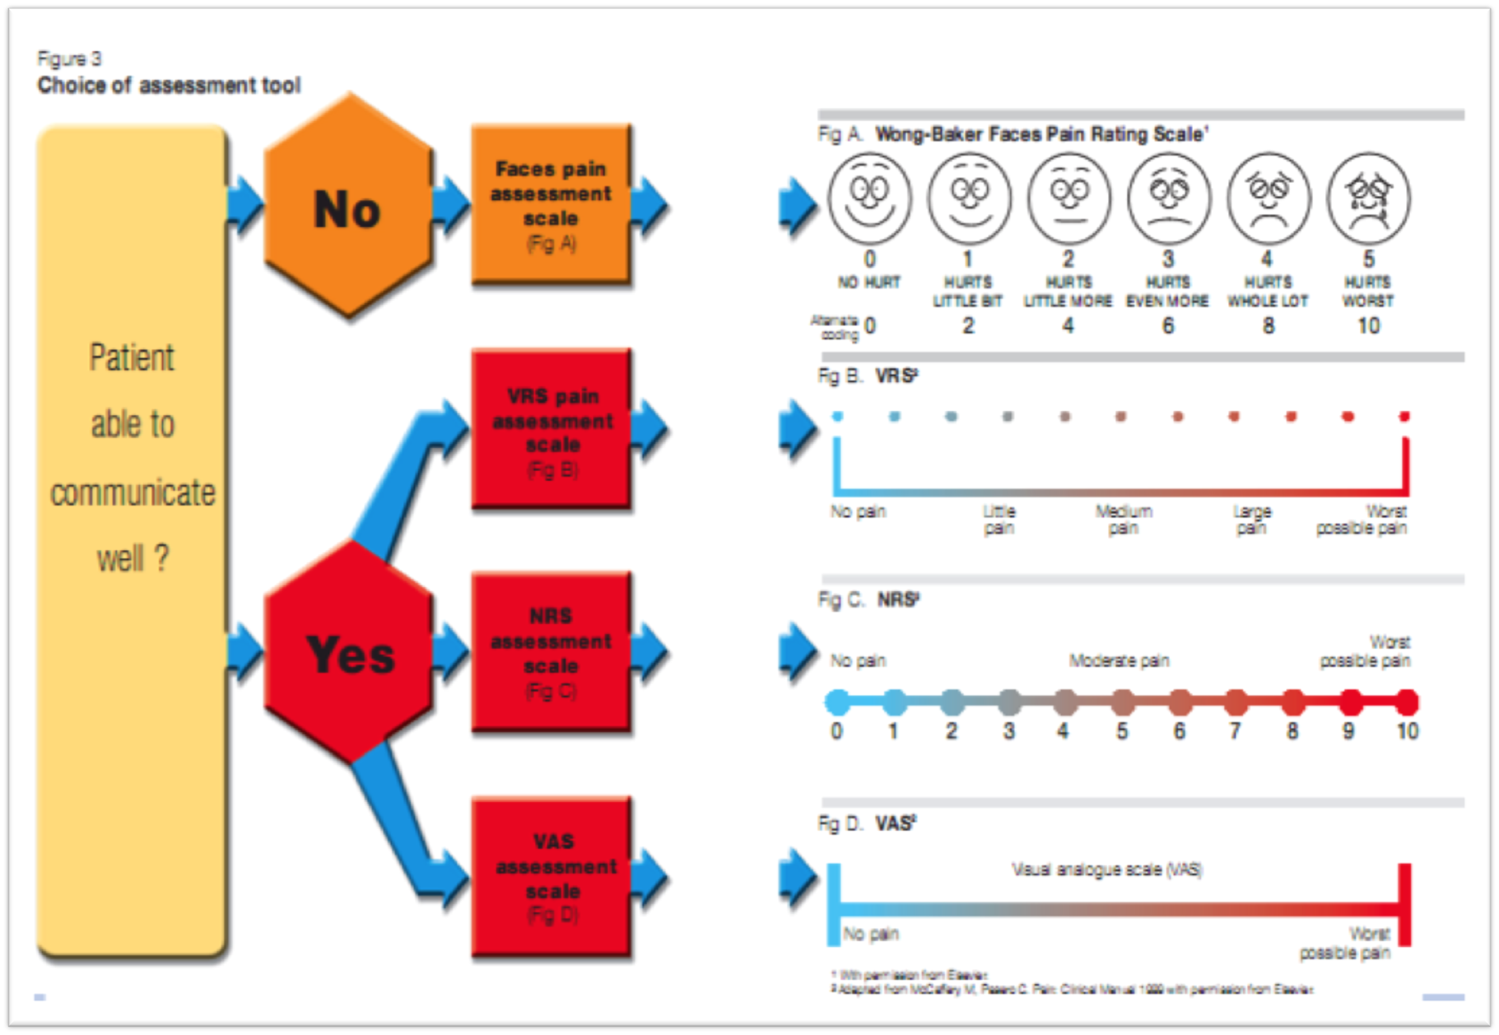

Slide 23
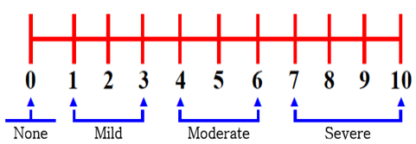
Numeric Rating Scale
Indikasi: digunakan pada pasien dewasa dan anak berusia > 9 tahun yang dapat menggunakan angka untuk melambangkan intensitas nyeri yang dirasakannya.
Instruksi: pasien akan ditanya mengenai intensitas nyeri yang dirasakan dan dilambangkan dengan angka antara 0 – 10.
0 = tidak nyeri
1 – 3 = nyeri ringan (sedikit mengganggu aktivitas sehari-hari)
4 – 6 = nyeri sedang (gangguan nyata terhadap aktivitas sehari-hari)
7 – 10 = nyeri berat (tidak dapat melakukan aktivitas sehari-hari)

Slide 24
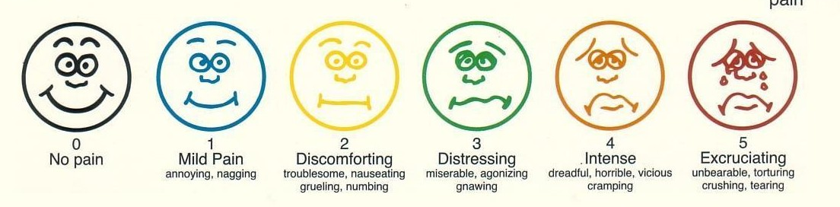
Wong Baker FACES Pain Scale
Indikasi: Pada pasien (dewasa dan anak > 3 tahun) yang tidak dapat menggambarkan intensitas nyerinya dengan angka, gunakan assesment
Instruksi: pasien diminta untuk menunjuk / memilih gambar mana yang paling sesuai dengan yang ia rasakan. Tanyakan juga lokasi dan durasi nyeri
0 – 1 = sangat bahagia karena tidak merasa nyeri sama sekali
2 – 3 = sedikit nyeri
4 – 5 = cukup nyeri
6 – 7 = lumayan nyeri
8 – 9 = sangat nyeri
10 = amat sangat nyeri (tak tertahankan)

Slide 25
NO PAIN TREATMENT WITHOUT PAIN ASSESMENT

Slide 26
Deskripsi Nyeri dengan Pendekatan “PQRST”
P : Palliative factors (what makes it better?)
Provocative factors (What makes it worse)
Q : Quality (What is like? ; like knife, burning, shooting)
R : Radiation (Does it go anywhere else?)
S : Severity (How severe is it?)
T : Timing (Is it all the time?)
(Does it come and go)

Slide 27
Hal-hal yang Diperhatikan pada saat Evaluasi
Percayalah apa yang dikatakan pasien
Lakukan penilaian dengan seksama
Nilailah tiap nyeri
Evaluasi terhadap ekstensi penyakit pasien
Buat penilaian terhadap faktor yang dapat mempengaruhi nyeri

Slide 28
Tepat obat
Macam analgesik :
♣ derajat nyeri
(ringan/ sedang/ berat)
♣ jenis nyeri
( nosiseptif/ neurogenik/ psikogenik )
Tidak semua nyeri membutuhkan opioid !!

Slide 29
Tepat dosis
Individual
Efek maksimal
Efek samping minimal

Slide 30
Tepat cara pemberian
oral (enteral /suppositoria /parenteral )
jenjang bertingkat WHO
tepat waktu = “by the clock”
Jangan “pro re nata“

Slide 31
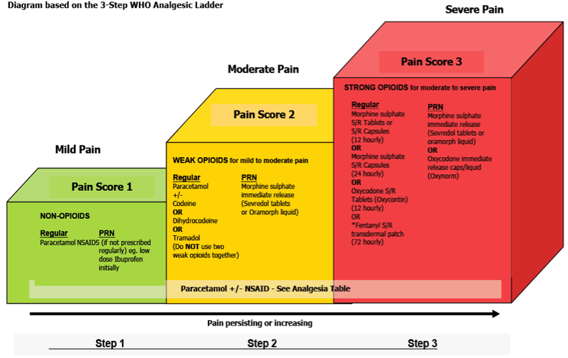
Step Ladder WHO

Slide 32
ANALGESIC - LADDER DARI WHO
Bebas nyeri
Bebas nyeri
kanker
kanker
Opioid kuat :
Opioid kuat :
+
Non-opioid
+
Non-opioid
+
Ajuvan
+
Ajuvan
Nyeri tetap
Nyeri tetap
atau bertambah
atau bertambah
Opioid lemah :
Opioid lemah :
+
non-opioid
+
non-opioid
+
Ajuvan
+
Ajuvan
Nyeri tetap
Nyeri tetap
atau bertambah
atau bertambah
Non-opioid
Non-opioid
+
Ajuvan
+
Ajuvan
Nyeri
Nyeri

Slide 33
TERIMA KASIH

Slide 34
Skema Pengobatan Nyeri Kanker
NYERI KANKER
JASMANI
KEJIWAAN
NEUROGENIK
NOSISEPTIK
Cramp Like
Shooting
Ringan
Sedang
Berat
Antidepresan
Trisiklik
ANO
+
Opioid
lemah
ANO
+
Opioid
kuat
Anti-
Konvulsan
ANO
Psikofarmaka
Psikoterapi
PERTIMBANGKAN:
Ajuan analgesik
Penanggulangan ESO opioid
Pengobatan non farmakologis
Evaluasi
ANO = Analgesik Non Opioid
ESO = Effek Samping Obat
Berhasil
Tidak berhasil
Re-evaluasi
konsultasi

Slide 35
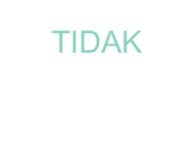
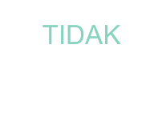
Algoritme Assesmen Nyeri Akut
www.icsi.org

